Slide 1

Руководство пользователя: Система заказа еды
Добро пожаловать в руководство пользователя системы заказа еды. Здесь вы найдете все необходимые инструкции для работы с системой.

Slide 2
Выбор должности
Клиент
Администратор
Пользователь, который заказывает еду через систему.
Пользователь, который управляет данными и заказами в системе.

Slide 3

Действия клиента
1
Ввод данных
2
Выбор блюд
Укажите адрес, номер дома и телефон для доставки.
Выберите блюда из предлагаемого списка и укажите количество порций.

Slide 4
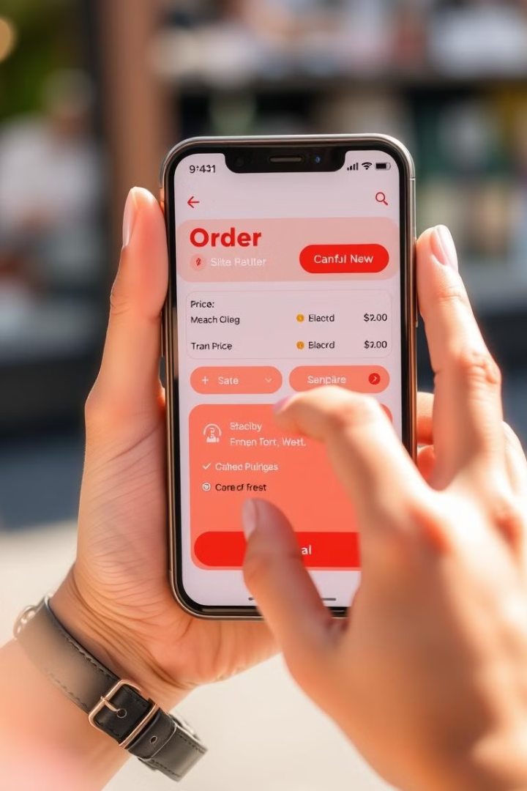


Просмотр цены и сохранение заказа
Просмотр цены
Сохранение заказа
Узнайте цену выбранных позиций перед подтверждением заказа.
Сохраните информацию о выбранном блюде и подтвердите заказ.

Slide 5

Действия администратора
1
Просмотр данных
Просматривайте данные клиентов по заказам еды для управления и анализа.

Slide 6






Схема работы системы для клиента
Ввод данных
Выбор блюд
Просмотр цены
Сохранение заказа

Slide 7



Схема работы системы для администратора
2
Анализ заказов
Просмотр данных клиентов
1
Управление данными
3

Slide 8

Заключение и ответы на вопросы
Спасибо за ознакомление с руководством пользователя системы заказа еды. Надеемся, что эта инструкция поможет вам эффективно использовать систему.
Если у вас возникнут какие-либо вопросы, обратитесь в службу поддержки.

